Slide 1
Муниципальное казенное дошкольное образовательное учреждение Искитимского района Новосибирской области детский сад комбинированного вида «Красная шапочка» р.п. Линево
Организация предметно-развивающей среды в музыкальном зале ДОУ в контексте ФГОС ДО.
Муз. руководитель: Рожкова С. С.

Slide 2
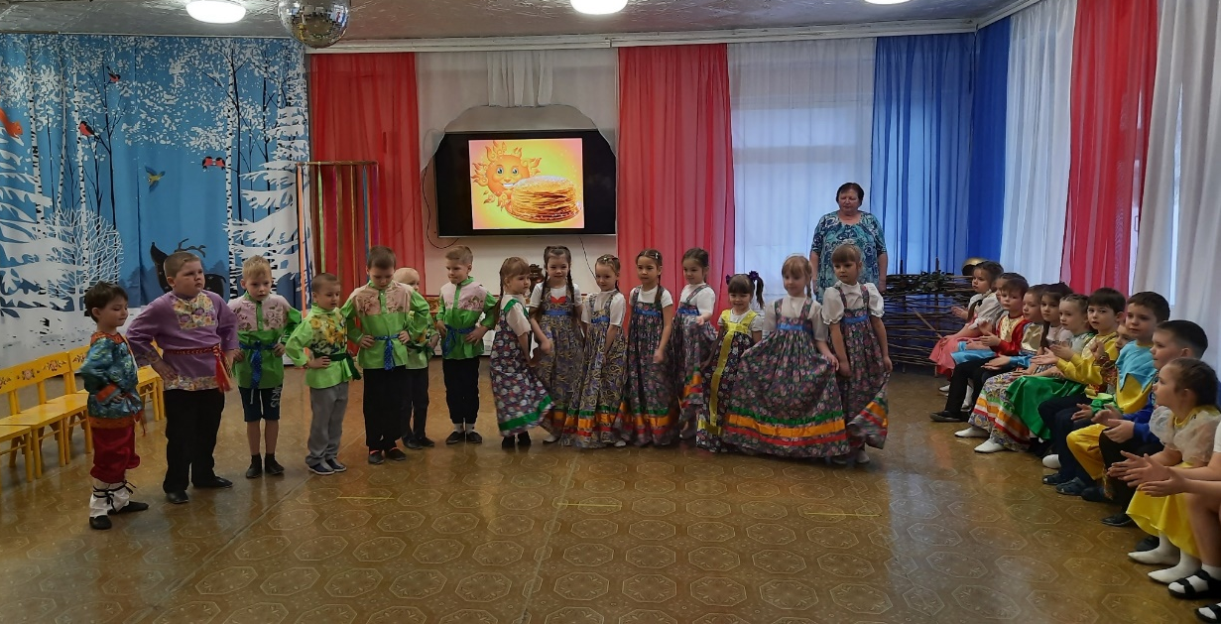
Музыкальный зал в детском саду – это, как правило, самое большое, светлое и наилучшим образом оборудованное помещение, это визитная карточка детского сада. Здесь проходят не только занятия с детьми, но и всевозможные праздники, развлечения и другие мероприятия для детей, сотрудников и родителей. Поэтому здесь, как и в любом помещении детского сада, крайне актуальны требования СанПиНов и соблюдение правил противопожарной безопасности. В нашем музыкальном зале преобладают яркие цвета, создающие жизнерадостность, доброжелательность, праздничное настроение у детей и взрослых. Комфортное сочетание дизайна вносит покой, радость, интерес.

Slide 3
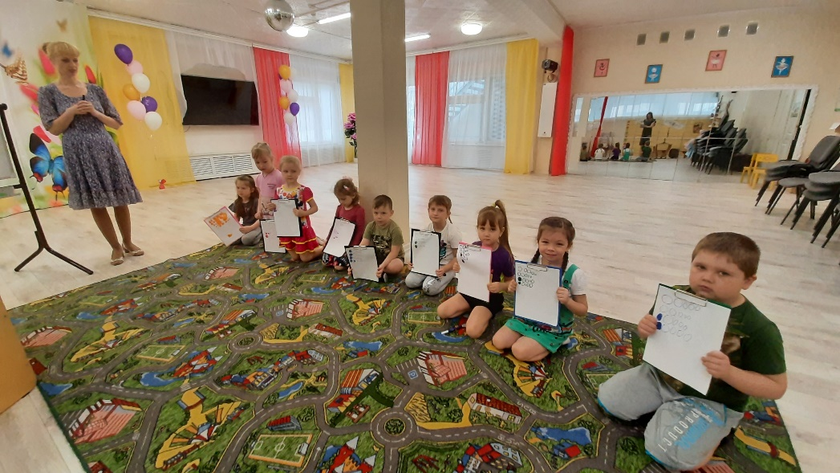
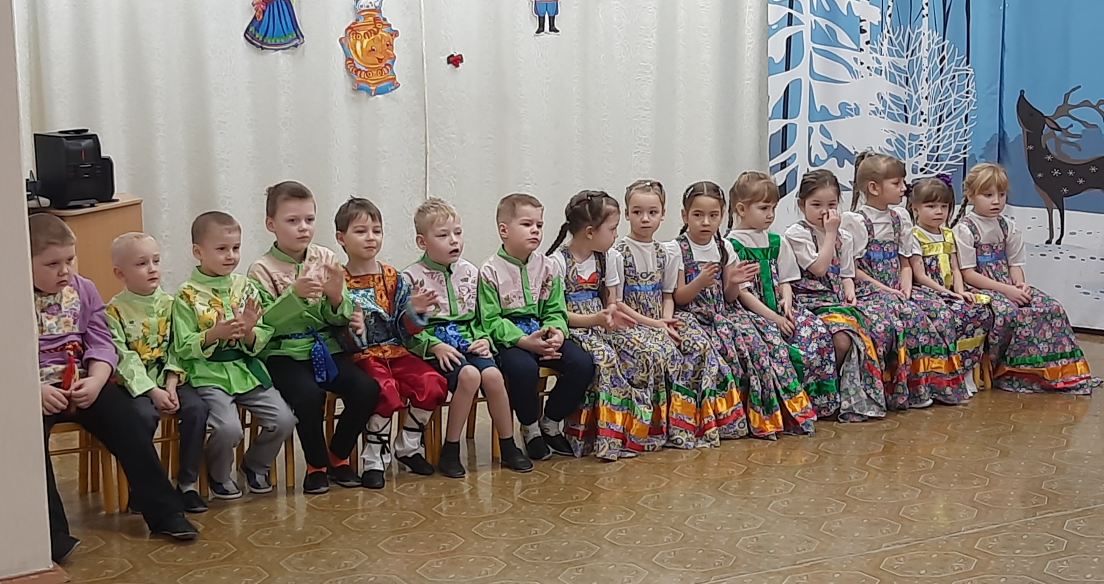
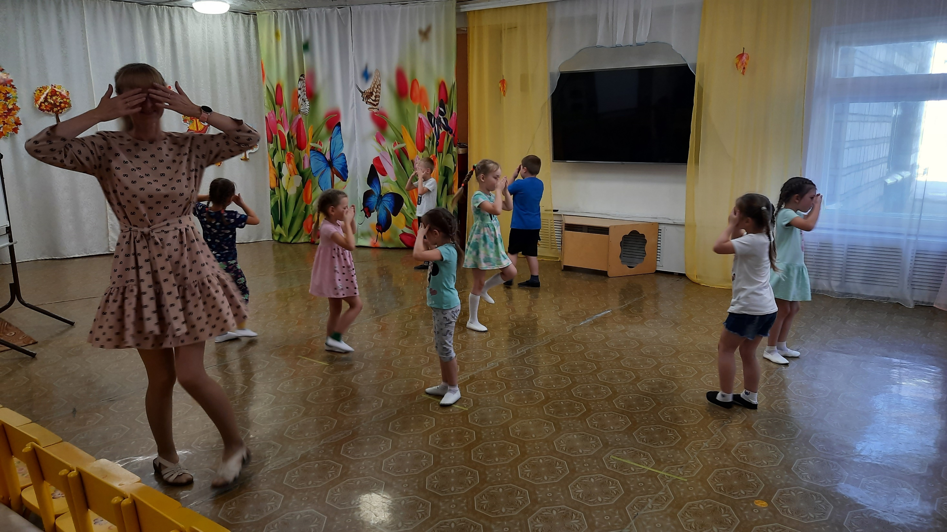
Пространство музыкального зала, можно условно разделить на три зоны: рабочую, спокойную и активную.

Slide 4
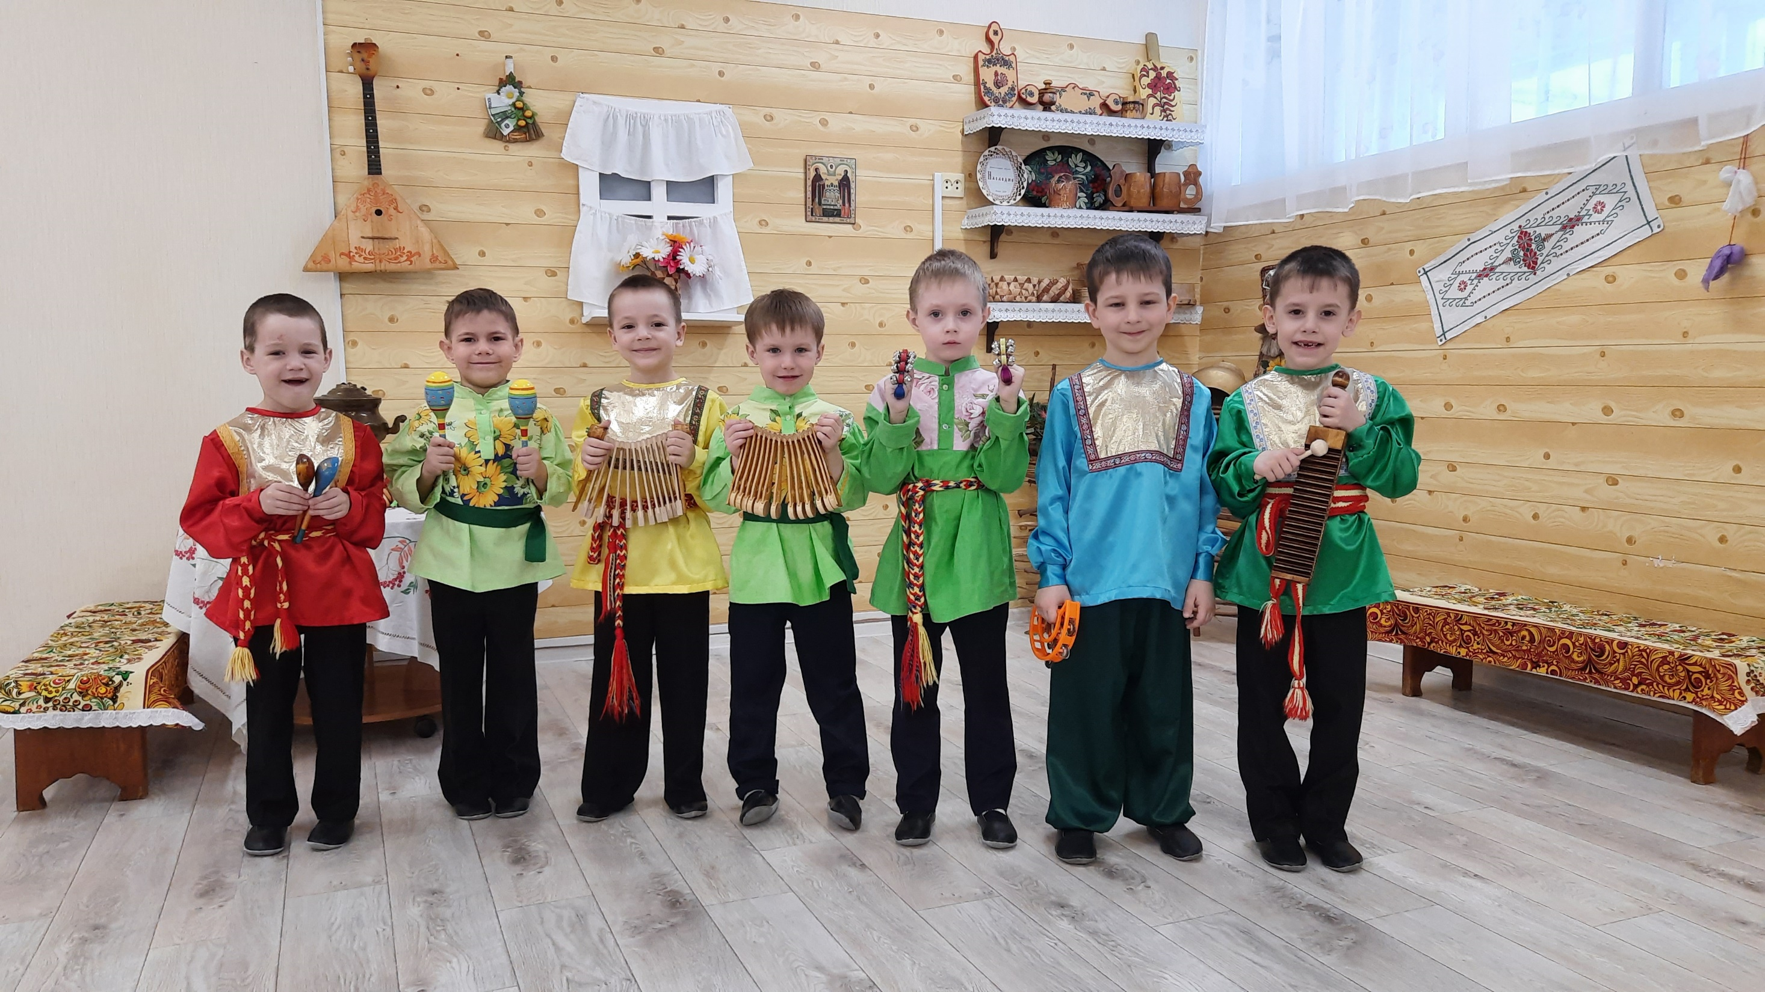
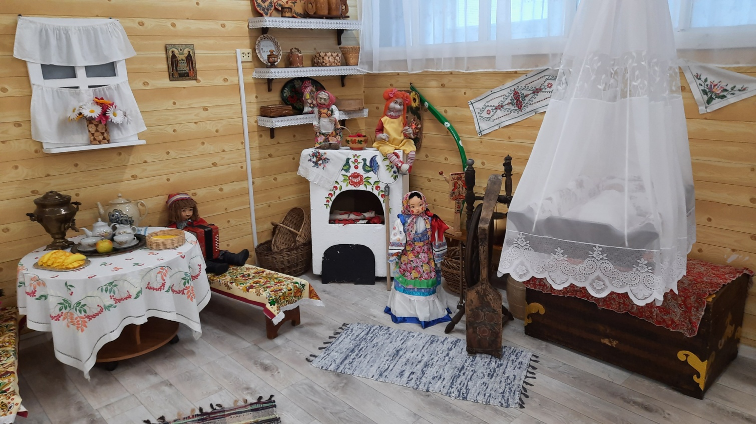
Так же в нашем зале имеется уголок «Русская изба»

Slide 5
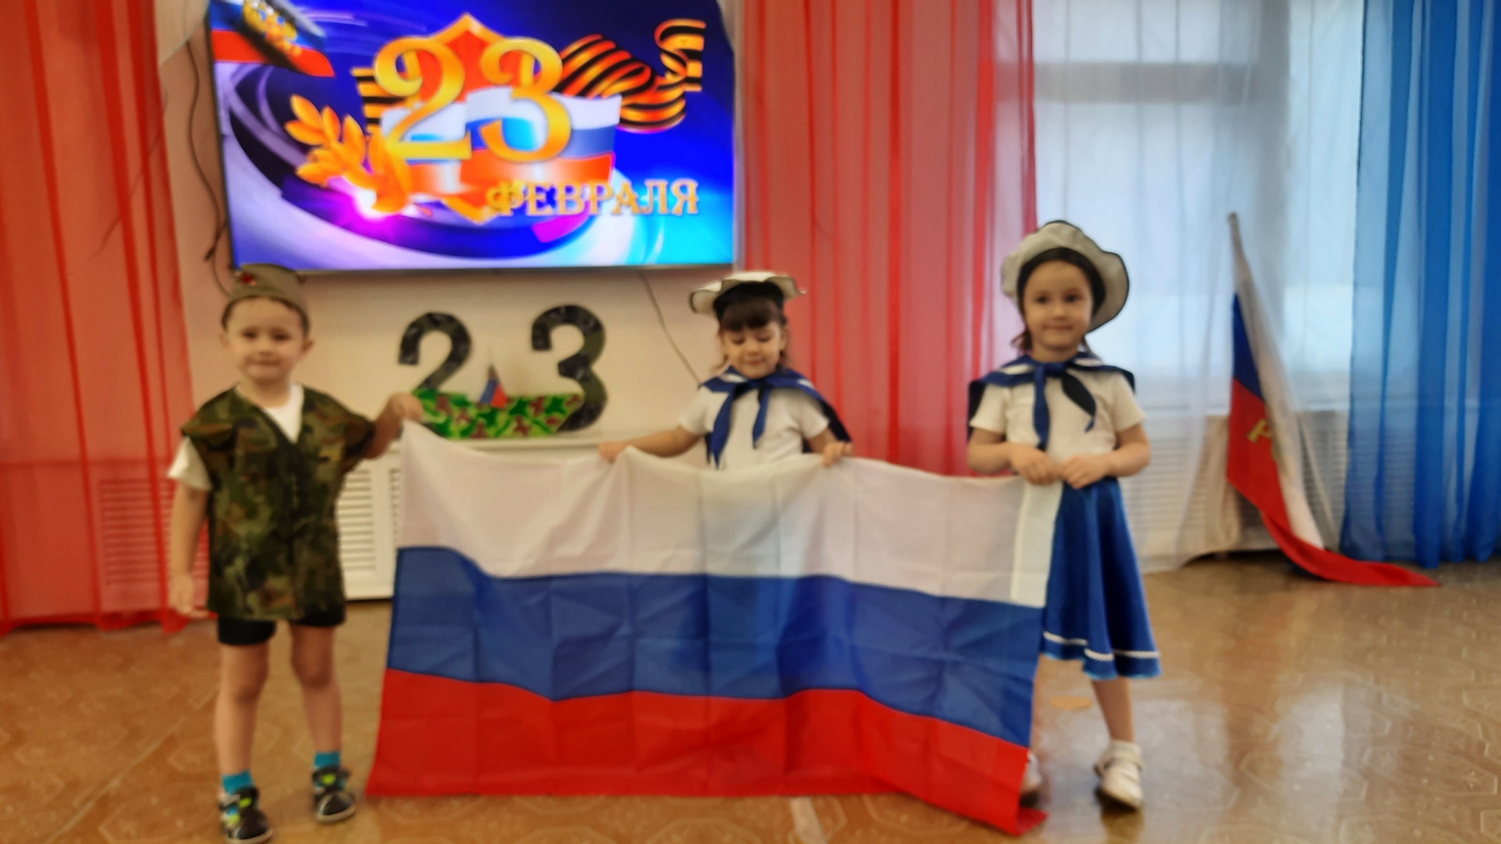
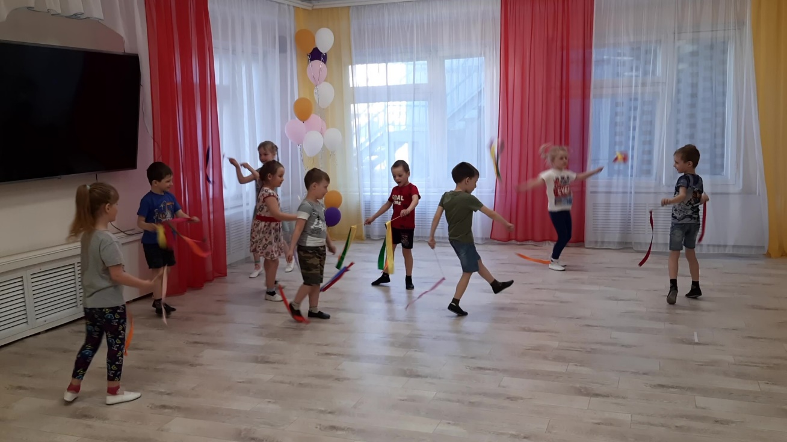
Примерный перечень предметно-развивающей среды музыкального зала можно условно разделить на 4 группы: Атрибуты для творческих сюжетно-ролевых игр и танцев

Slide 6
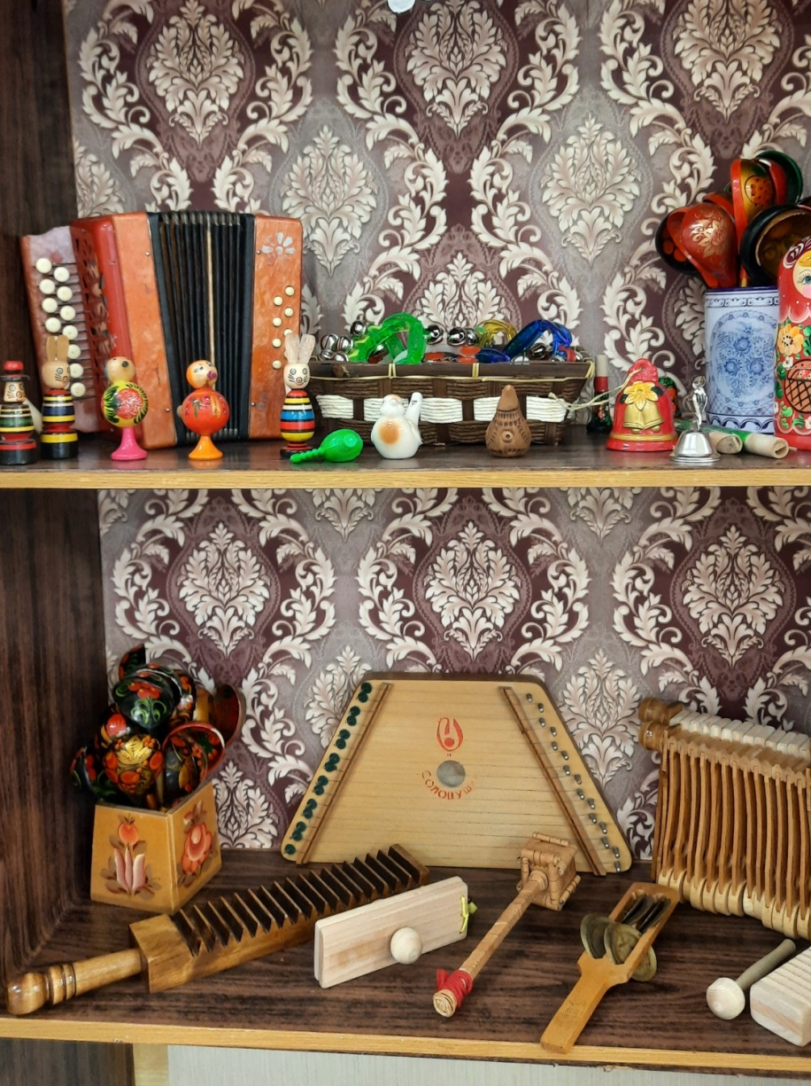
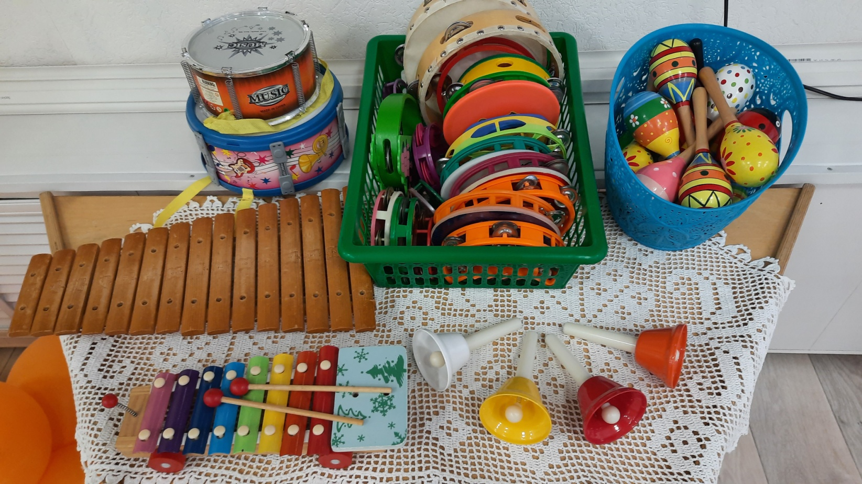
Детские музыкальные инструменты и игрушки

Slide 7
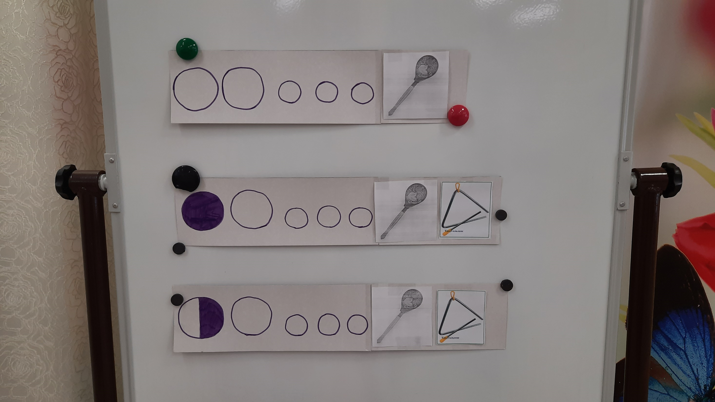
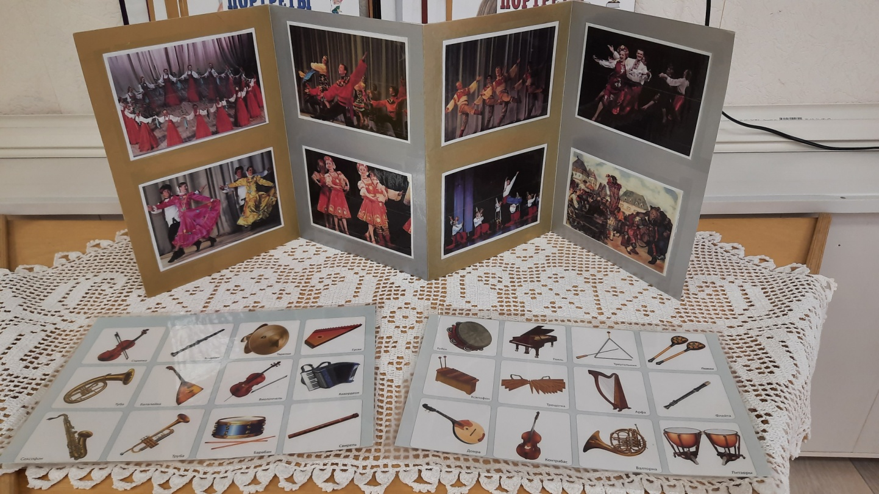
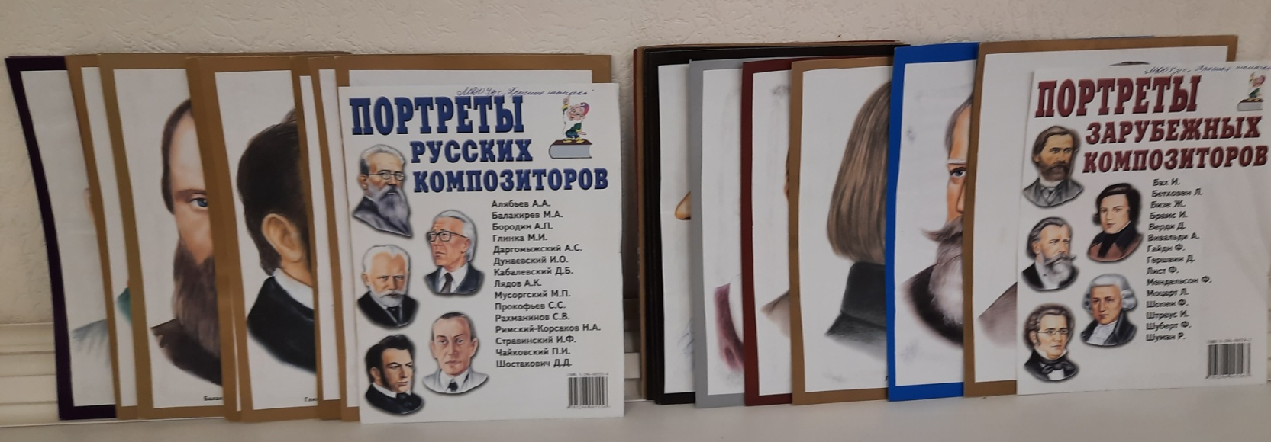
Музыкально-дидактические игры и пособия

Slide 8
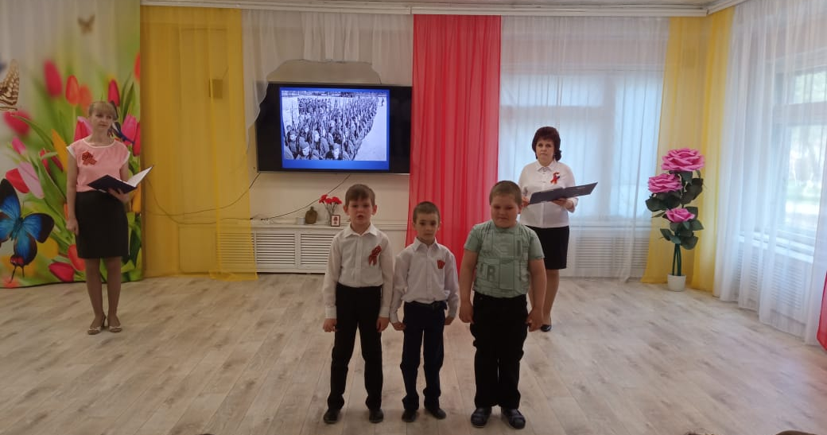
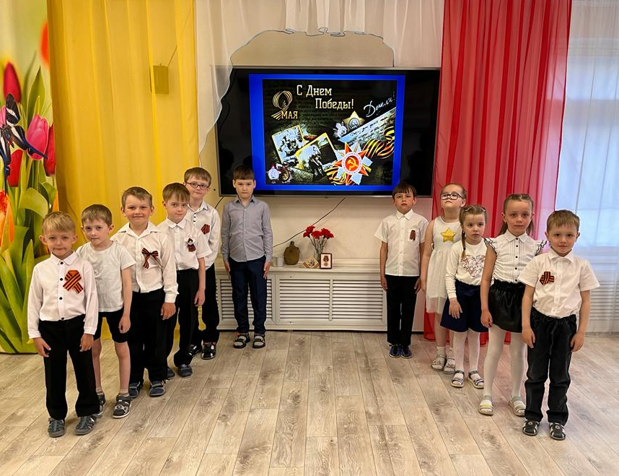
Аудиовизуальные пособия и мультимедийные средства развития

Slide 9
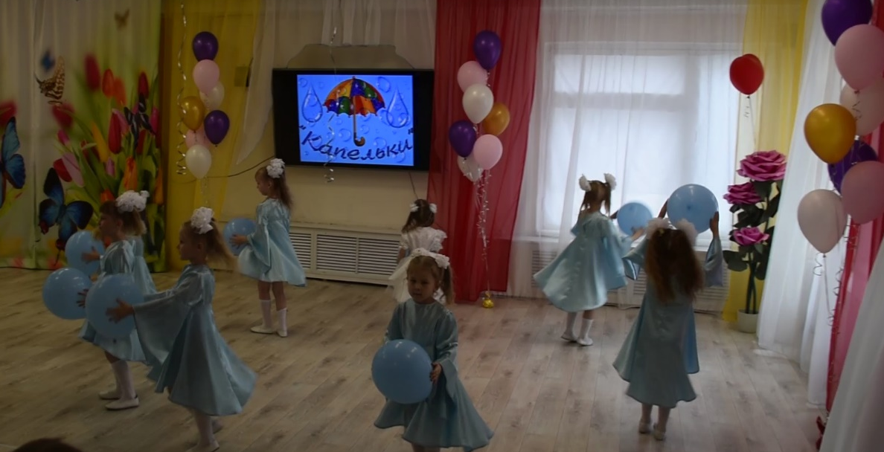
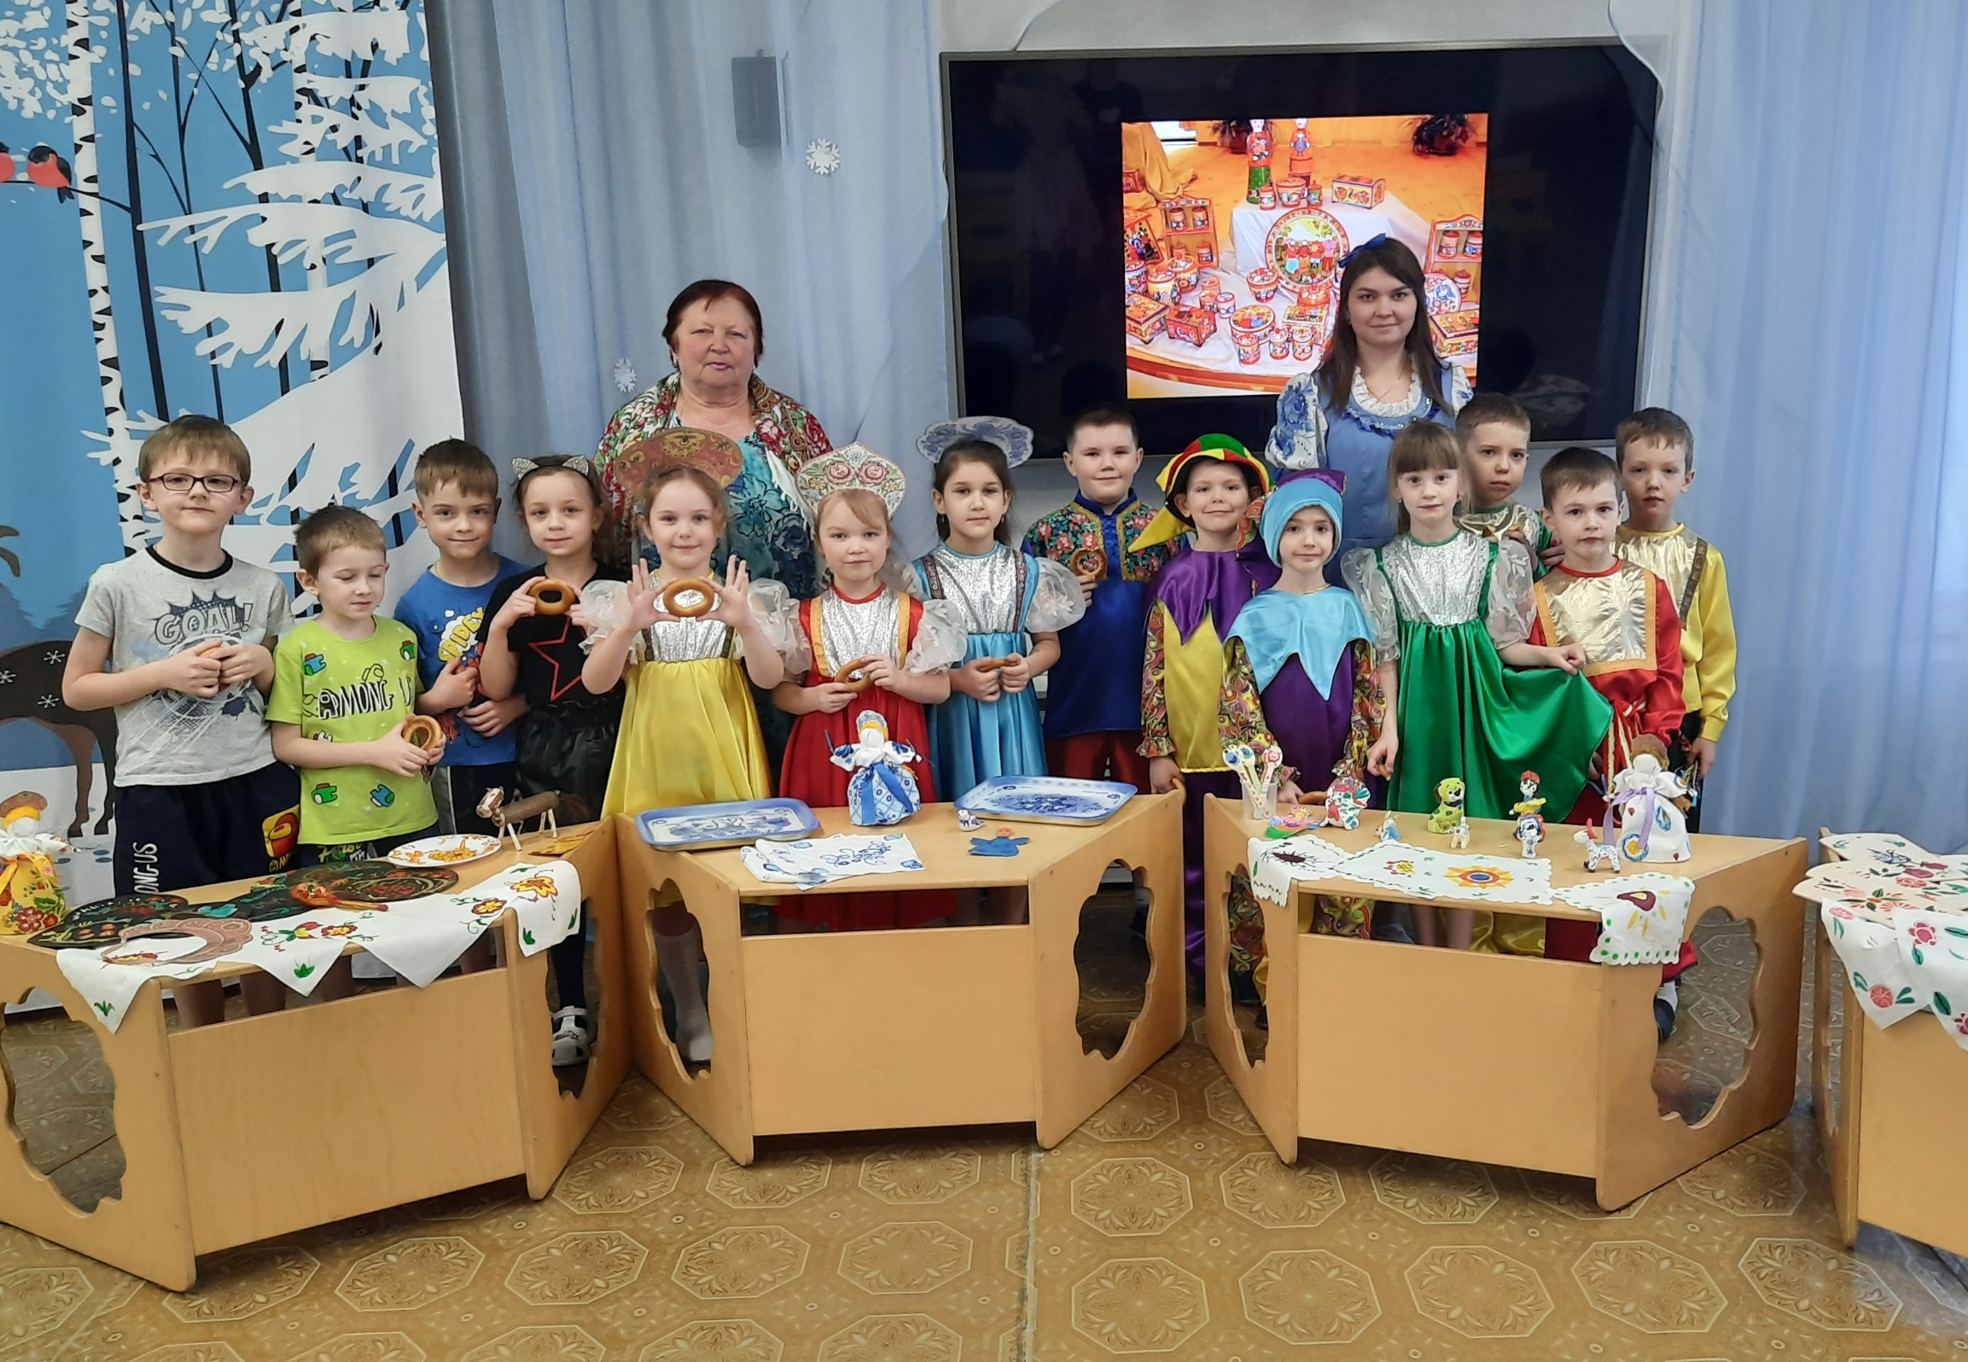
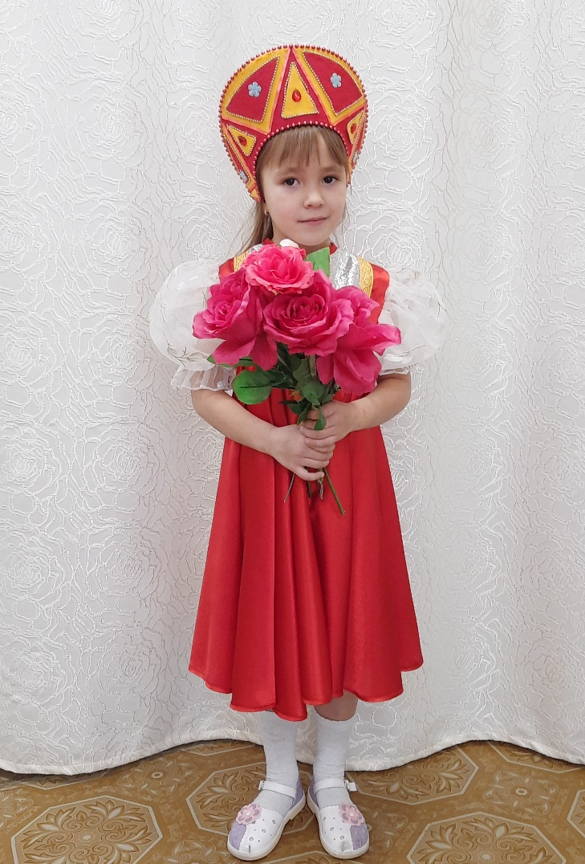
Народные и эстрадные костюмы для детей

Slide 10
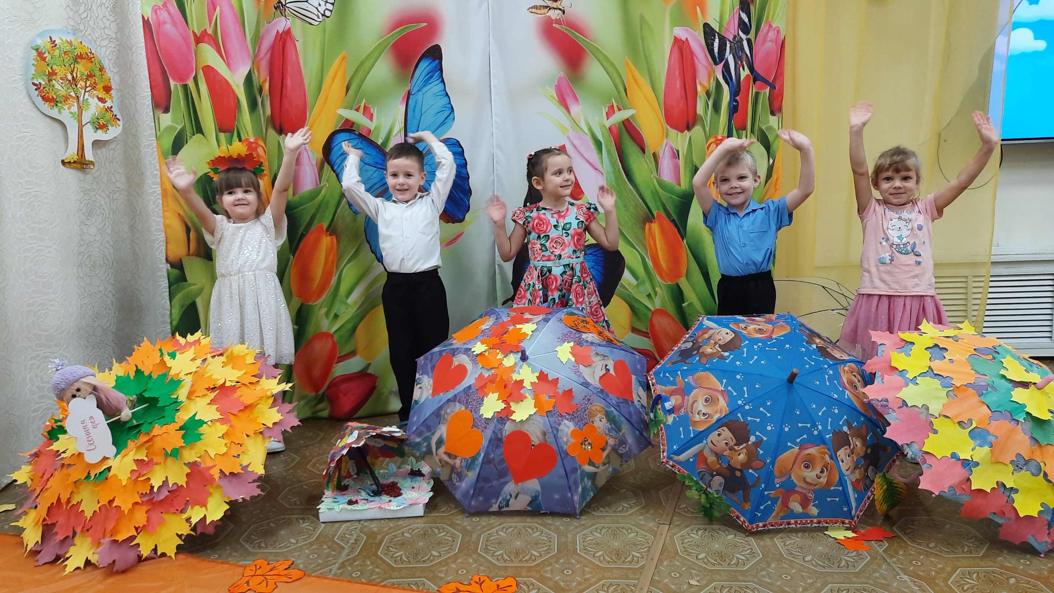
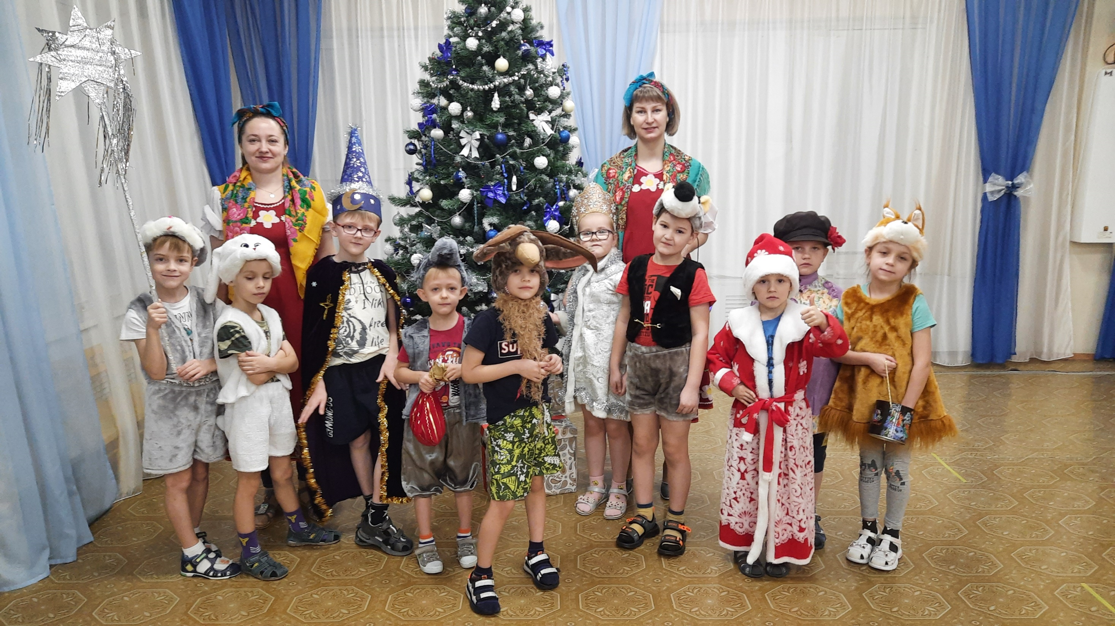
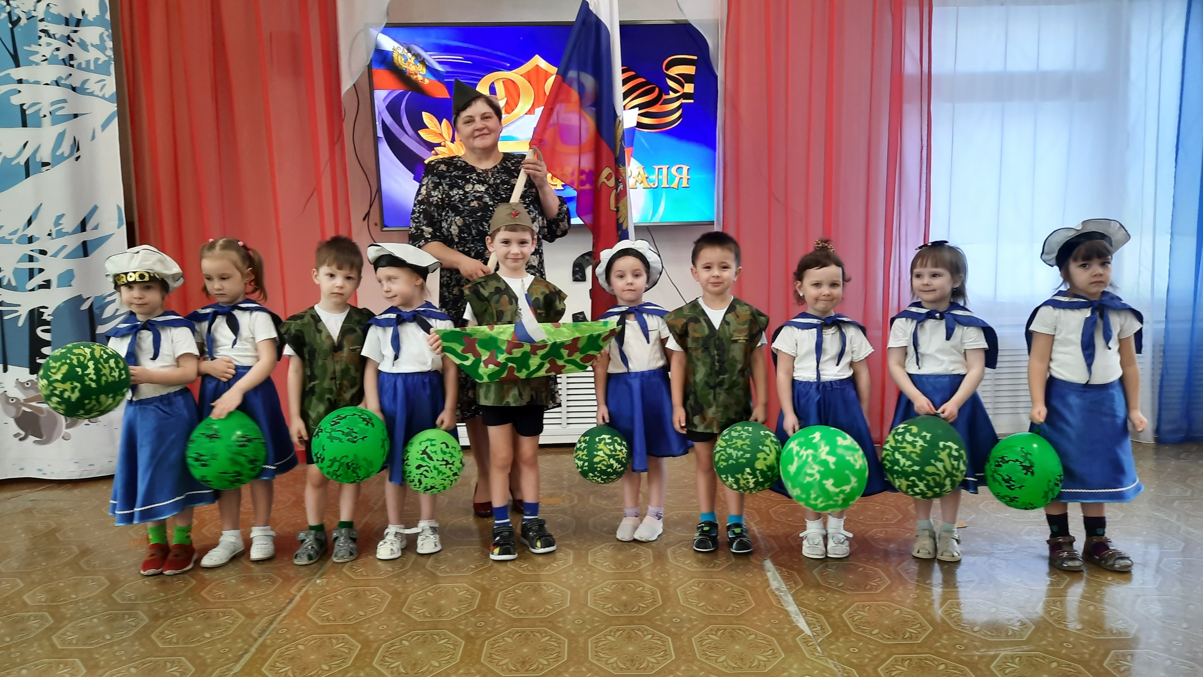
Посезонное, изменяемое в зависимости от праздничного мероприятия, оформление зала

Slide 11
Развивающая предметно-пространственная среда музыкального зала создана с учетом ФГОС ДО, и дает возможность эффективно развивать индивидуальность каждого ребенка, его творческие способности с учетом его склонностей, интересов, уровня активности и заинтересованности.

